Slide 1

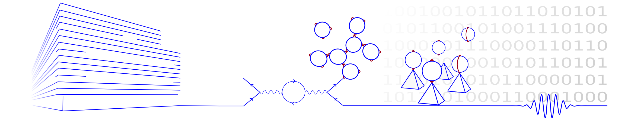
Física dos Meios Contínuos
Diogo Pinto
Rafael Almada
2026/2027

Slide 2
Programa
1. Introdução e visão geral da unidade curricular
2. Dinâmica de fluidos. Conservação da massa e equação da continuidade. Equação de Navier-Stokes. Operador derivada material. Pressões e viscosidade. O tensor de tensões. Equações de fronteira. Aplicação: Escoamento de Poiseuille. Equação de Navier-Stokes adimensional e semelhança dinâmica.
3. Fluido ideal. Fluido ideal e equação de Euler. Aplicações: Equilíbrio hidrostático e o vórtice do ralo. O teorema e a equação de Bernoulli. Aparelhos para medir a velocidade e a taxa de escoamento.
4. Escoamento potencial. O teorema da circulação de Kelvin. Sobreposição. Fontes e sumidouros. Soluções da equação de Laplace em 2d e em 3d. Aplicações: Escoamento potencial à volta de uma esfera. Efeito de Magnus. Forças de elevação e de arrasto.
5. Escoamento laminar. Escoamento laminar plano. Escoamento laminar cilíndrico. Equação de Stokes. Escoamento à volta de uma esfera e lei de Stokes.
6. Vorticidade e camadas limite. Linhas de vorticidade. Camadas limite. Separação das camadas limite e formação de turbilhões. Turbilhões estacionários na esteira de esferas e cilindros. Equações da camada limite. Aplicações
7. Tópicos extra (Projectos): Instabilidades e Turbulência. Fluidos não-Newtonianos e Reologia. Métodos computacionais de dinâmica de fluídos. Teoria contínua de elasticidade em cristais.

Slide 3
Bibliografia
Biomedic Fluid Dynamics: Flow and Form by Troy Shinbrot, Oxford University Press;
Elementary Fluid Dynamics by D J Acheson, Oxford University Press;
Fluid Mechanics: Fundamentals and Applications by Çengel & Cimbala, McGraw-Hill series in mechanical engineering;
Fluid Dynamics for Physicists by T E Faber, Cambridge University Press.

Slide 4
Avaliação
Contínua (avaliação adaptativa):
Projecto final (máximo 8 valores):
  Relatório + Apresentação + Demonstração
  Apresentações na última semana de aulas;
  Relatório escrito (até 10 páginas) entregue até 1 semana antes;
  Grupos de 4 – 5 alunos.
Exame final (máximo 12 valores, mínimo 4 valores, depende das TPs):
  A avaliação contínua será usada no 1º exame inscrito.
  O segundo exame vale 100% da nota.
Exercícios resolvidos durante a TP (máximo 8 valores):
  3 a 4 Exercícios propostos por aula TP;
  Discussão em grupo/individual durante a aula;
  Resolução no quadro dos exercícios pelos alunos;
  Presença obrigatória a 2/3 das TPs para usufruir desta componente.
  1 valor para resolução e 1 valor para perguntas adicionais;
  Prioridade a quem não tenha sido avaliado. Máximo 2 valores por série/aluno.
Opção alternativa: Exame final (100%)

Slide 5
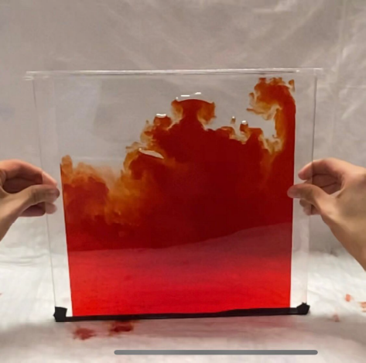
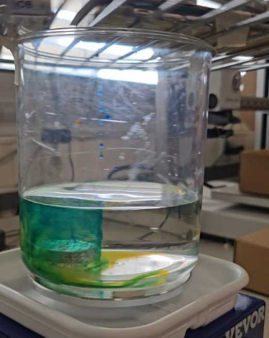
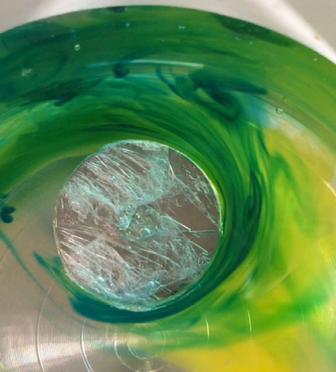
Projecto final
Demonstração tem que ser feita em aula;
Tópicos devem incidir em temas para lá daqueles abordados durante o curso;
Cada componente (Relatório/Demonstração/Apresentação) vale 1/3 da nota total do projeto
Exemplos:
Instabilidade de Rayleigh-Taylor
Colunas de Taylor

Slide 6
Funcionamento TPs: Continuum Mechanics “The Gameshow”
3 a 4 Exercícios propostos por aula TP;
Alunos podem usar qualquer recurso para resolver exercícios (incluindo discussões com o Professor);
Quando resolvido, alunos chamam Professor para avaliar. Se positivo, eles devem fazer uma resolução resumida (max 5 mins) no quadro/projetor. Perguntas adicionais vão ser feitas pelo Professor (relacionadas com o exercício);
Exercícios não resolvidos são descontinuados;
Cada exercício vale 2 valores. Alunos podem fazer em grupo e serão atribuidos 2/N valores cada.
Ajudas adicionais:
Ajuda do público: Resoluções no quadro podem ser auxiliadas por outros alunos. Avaliação final é distribuida pelos alunos envolvidos;
Solução final: Professor mostra a solução final com penalização de 15%;
Ajuda do Professor: Professor pode explicar a resposta com penalização de 30%.

Slide 7
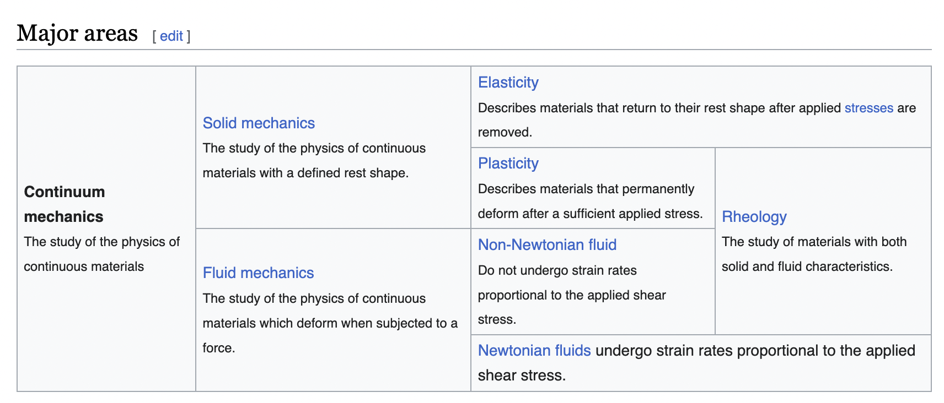
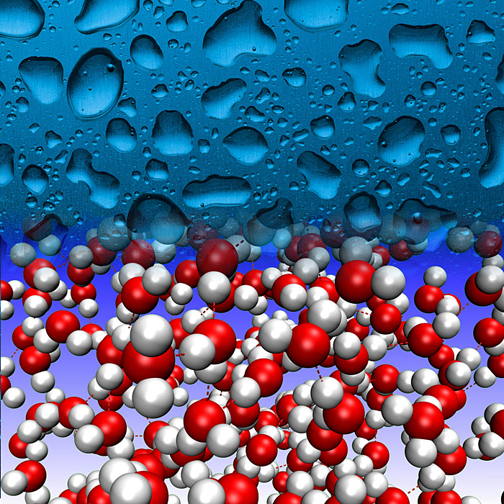
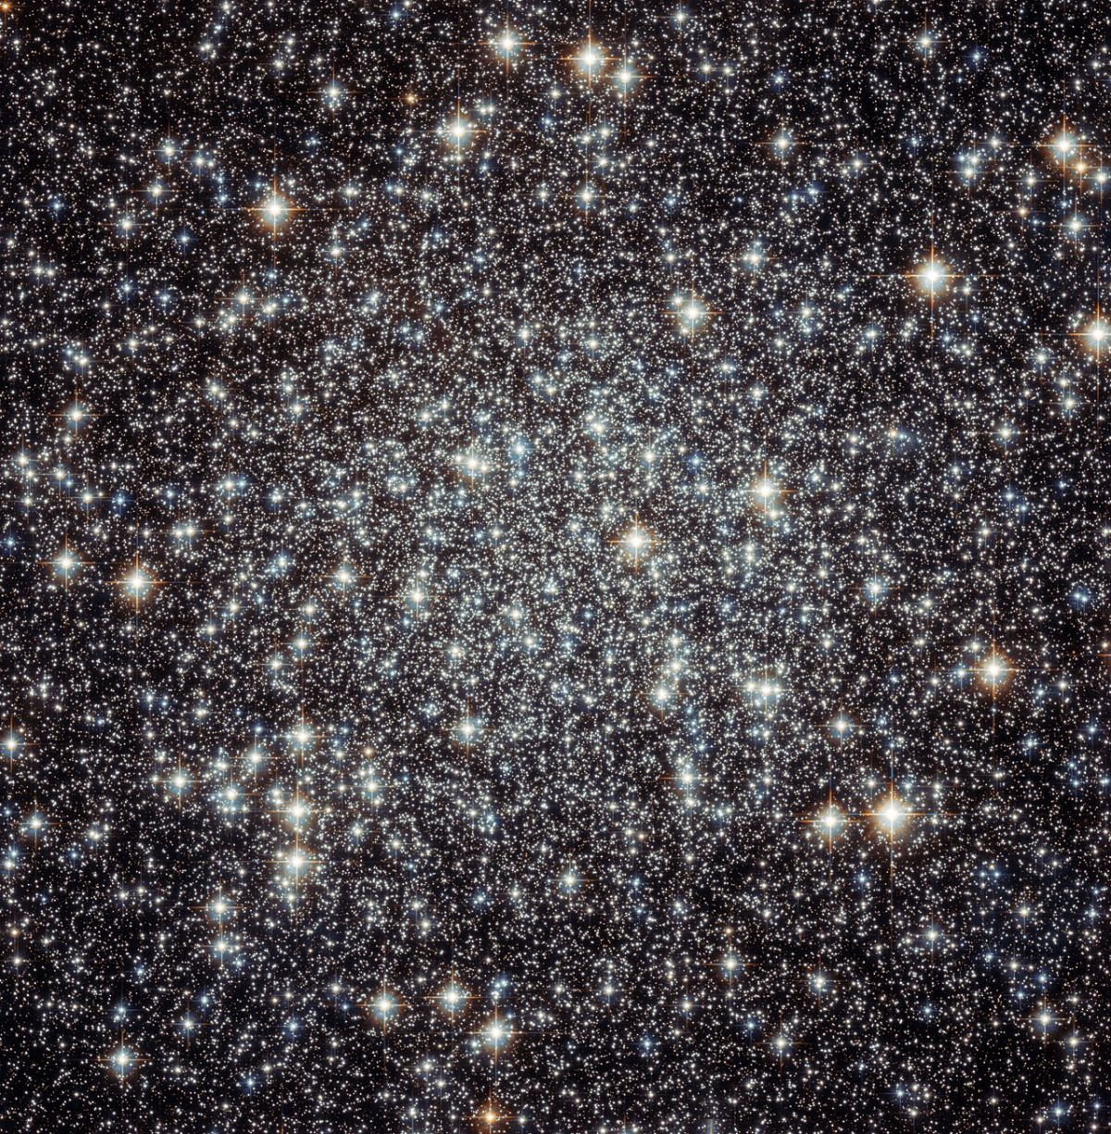
Continuous mechanics
Discrete X continuous
en.wikipedia.org/wiki/Continuum_mechanics

Slide 8
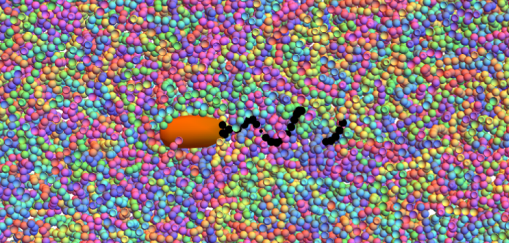
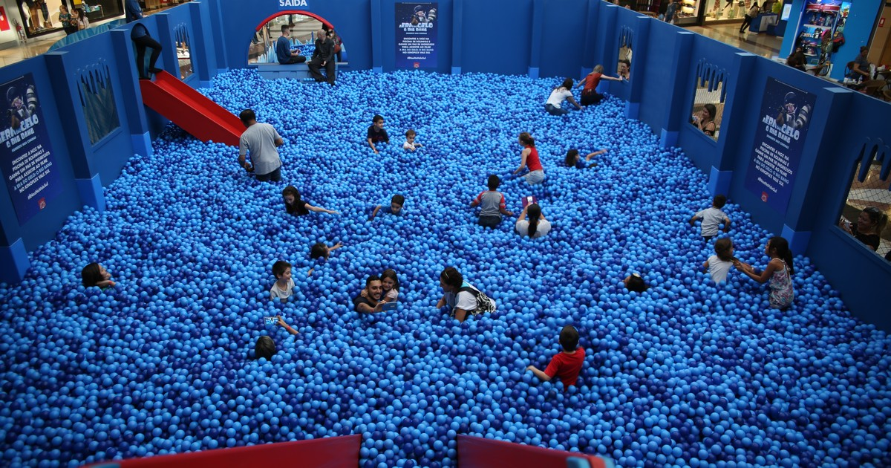
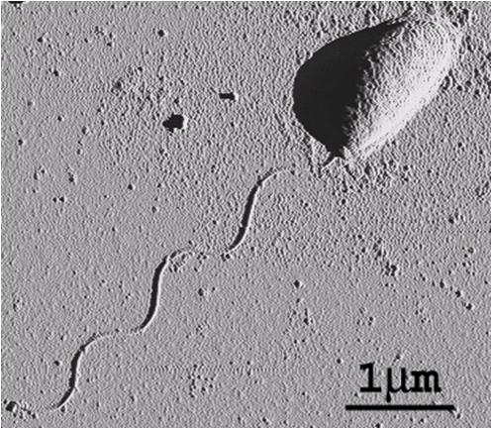
Continuous limit
Large number of particles;
The typical distance between them is much smaller than that of the system size.
Water molecule ~ 0.3 nm

Slide 9
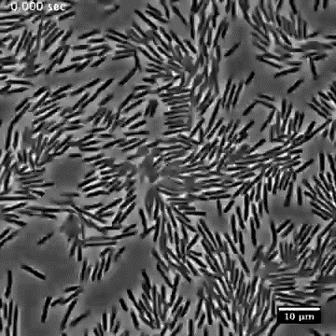
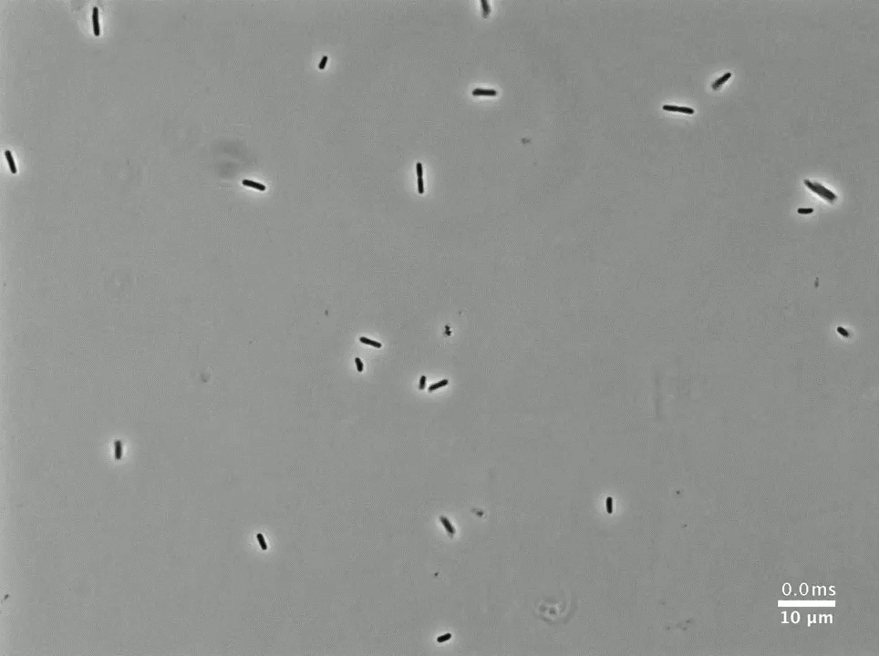
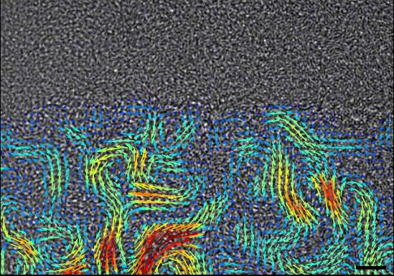
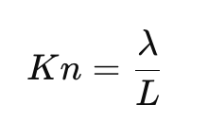

Hydrodynamic limit
Swarming E. coli
Many collisions among particles;
The mean free path between collisions is much smaller than the system’s dimensions.
Swimming E. coli
Collective motion
Individual motion
Knudsen number

Slide 10
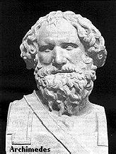
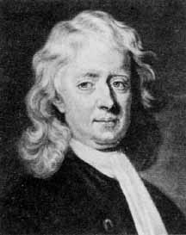
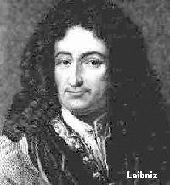
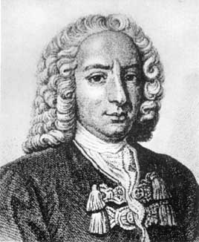
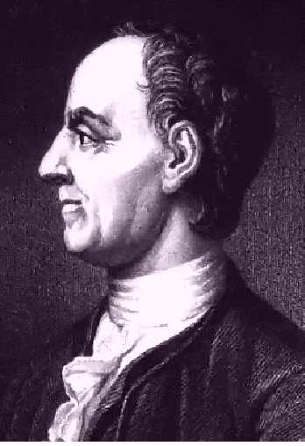
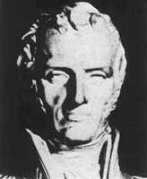
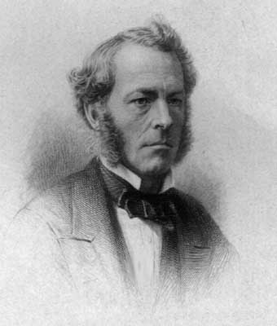
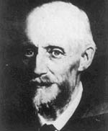
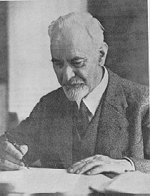

History
Faces of Fluid Mechanics
Archimedes
(C. 287-212 BC)
Newton
(1642-1727)
Leibniz
(1646-1716)
Bernoulli
(1667-1748)
Euler
(1707-1783)
Navier
(1785-1836)
Stokes
(1819-1903)
Reynolds
(1842-1912)
Prandtl
(1875-1953)
Taylor
(1886-1975)

Slide 11
Analytical Fluid Dynamics
The theory of mathematical physics problem formulation
Control volume & differential analysis (RTT)
Exact solutions only exist for simple geometry and conditions
Approximate solutions for practical applications
  Linear
  Empirical relations using EFD data

Slide 12
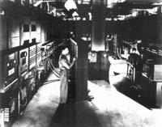
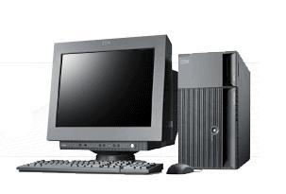
Computational Fluid Dynamics
CFD is use of computational methods for solving fluid engineering systems, including modeling (mathematical & Physics) and numerical methods (solvers, finite differences, and grid generations, etc.).
Rapid growth in CFD technology since advent of computer
ENIAC 1, 1946
IBM WorkStation

Slide 13

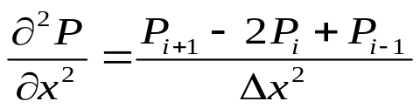

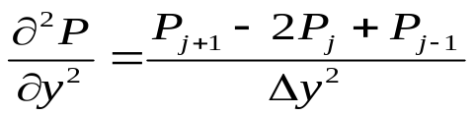
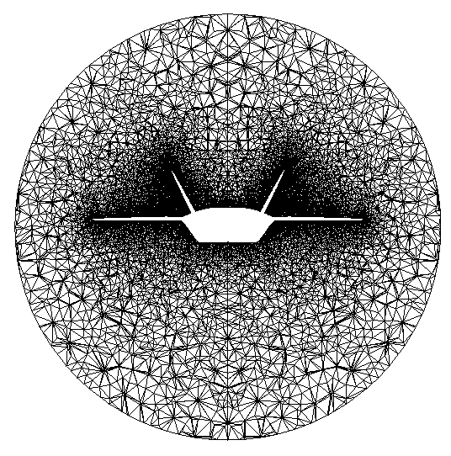
Numerical methods
y
Finite difference methods: using numerical scheme to approximate the exact derivatives in the PDEs
Finite volume methods
Grid generation: conformal mapping, algebraic methods and differential equation methods
Grid types: structured, unstructured
Solvers: direct methods (Cramer’s rule, Gauss elimination, LU decomposition) and iterative methods (Jacobi, Gauss-Seidel, SOR)
jmax
j+1
j
j-1
o
i-1
i
i+1
imax
x
Slice of 3D mesh of a fighter aircraft

Slide 14
Significance
Fluids everywhere
  Weather & climate
  Vehicles: automobiles, trains, ships, and planes, etc.
  Environment
  Physiology and medicine
  Sports & recreation
  Many other examples!

Slide 15
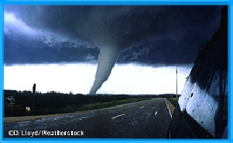
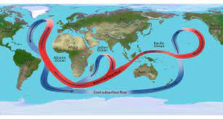
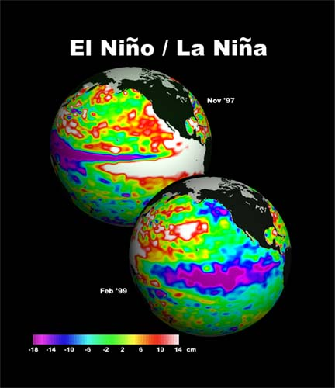
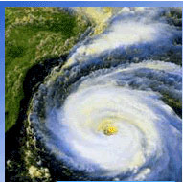
Weather & Climate
Tornadoes
Ocean currents
Global Climate
Hurricanes

Slide 16
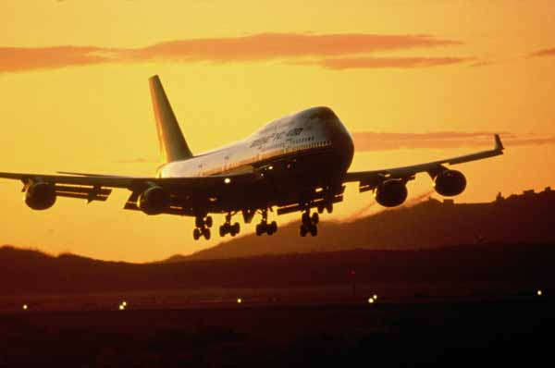
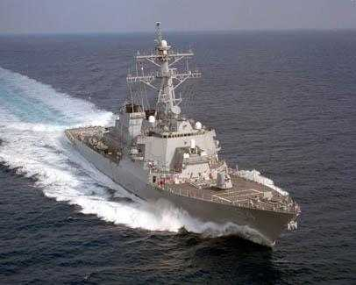
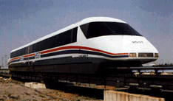
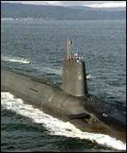
Vehicles
Aircraft
Surface ships
High-speed rail
Submarines

Slide 17
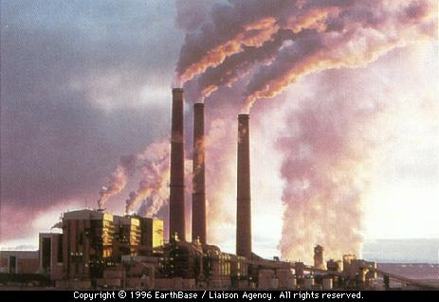
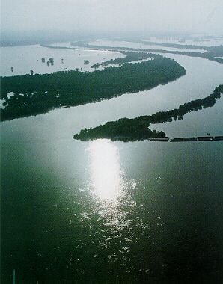
Environment
Air pollution
River hydraulics

Slide 18
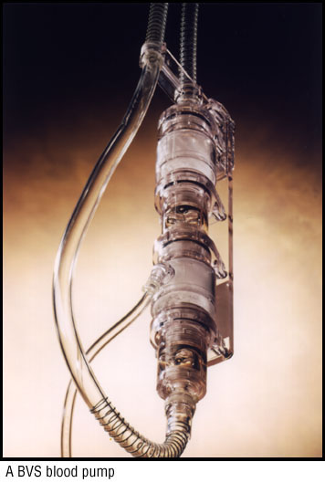
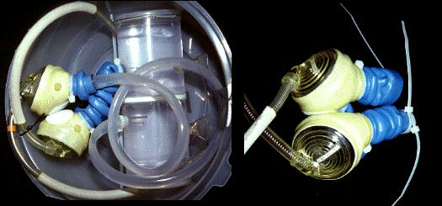
Physiology and Medicine
Blood pump
Ventricular assist device

Slide 19
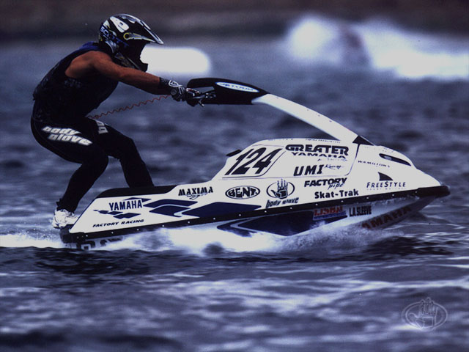
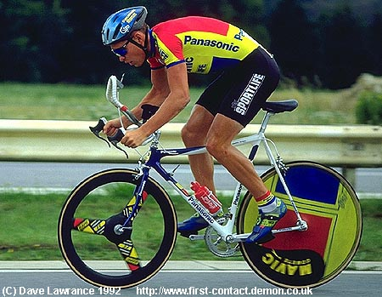
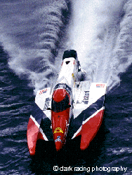
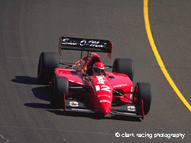
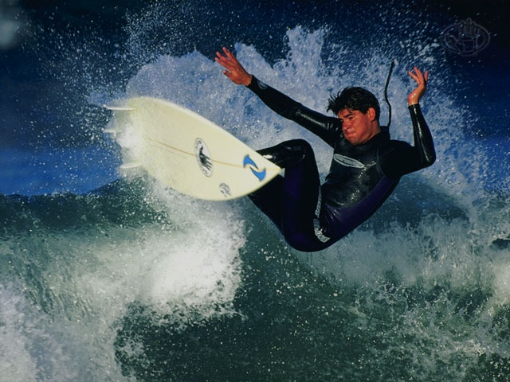
Sports & Recreation
Water sports
Cycling
Offshore racing
Auto racing
Surfing

Slide 20
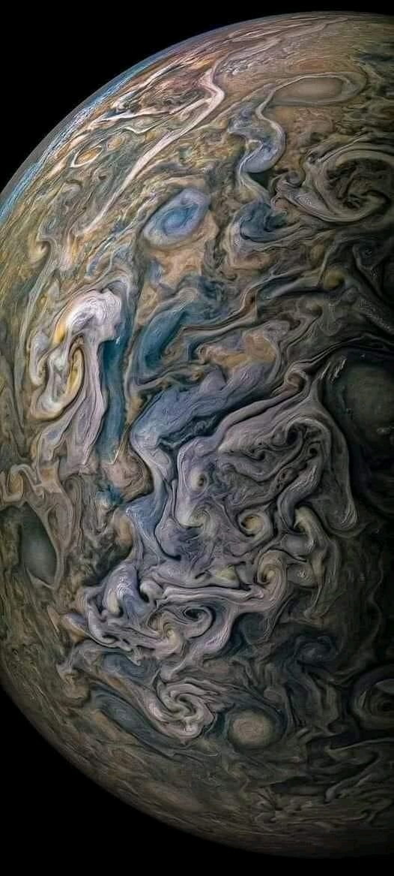
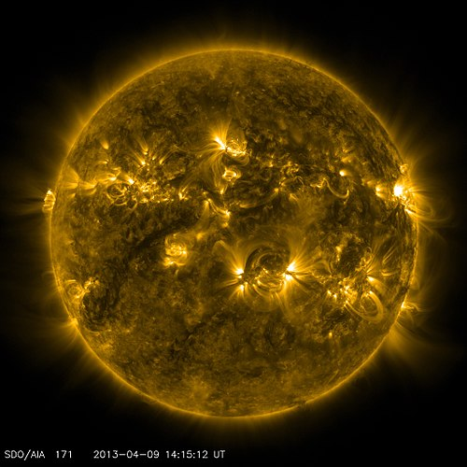
Astrophysics & Plasma
Space probe Juno

Slide 21
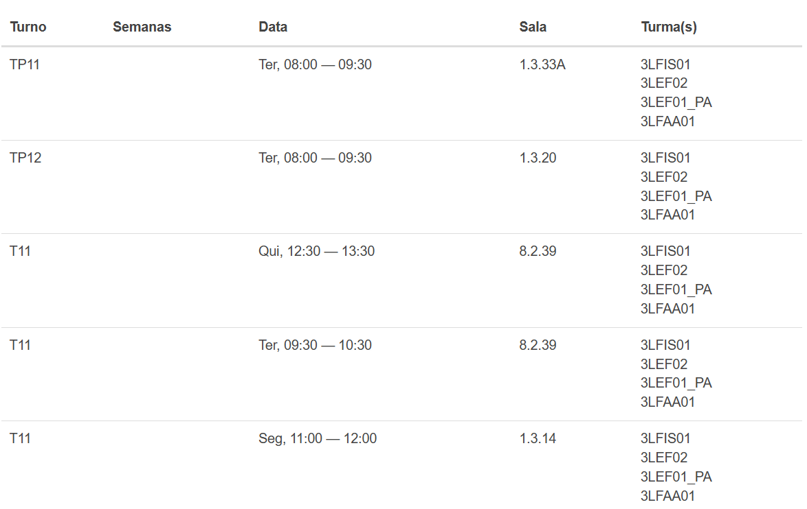
Contactos
Contactos
Diogo Pinto:
  depinto@ciencias.ulisboa.pt
  Gabinete 8.6.07
  Responsável por T e TP12
Rafael Almada:
  rffalmada@ciencias.ulisboa.pt
  Gabinete 8.6.12
  Responsável por TP11

